Slide 1


UBND HUYỆN GIA LÂM
TRƯỜNG MẦM NON HOA HỒNG

Slide 2




Slide 3

Dạy trẻ bài thơ: Ong và Bướm
Tác giả: Nhược Thủy

Slide 4
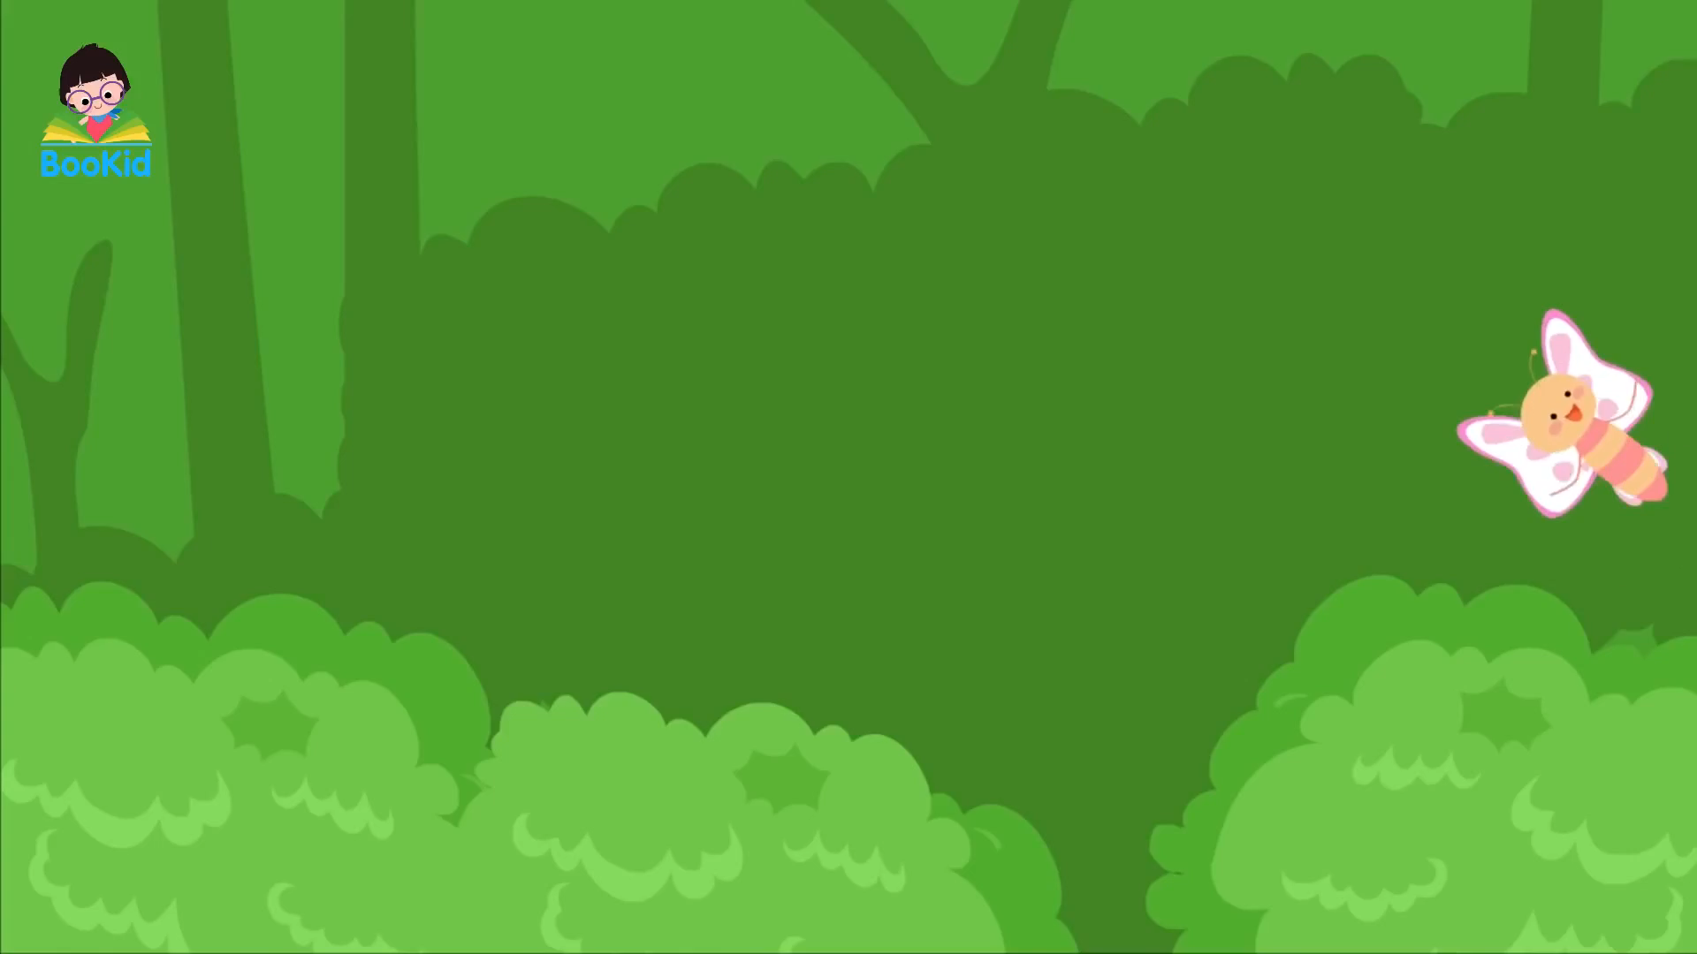

Slide 5
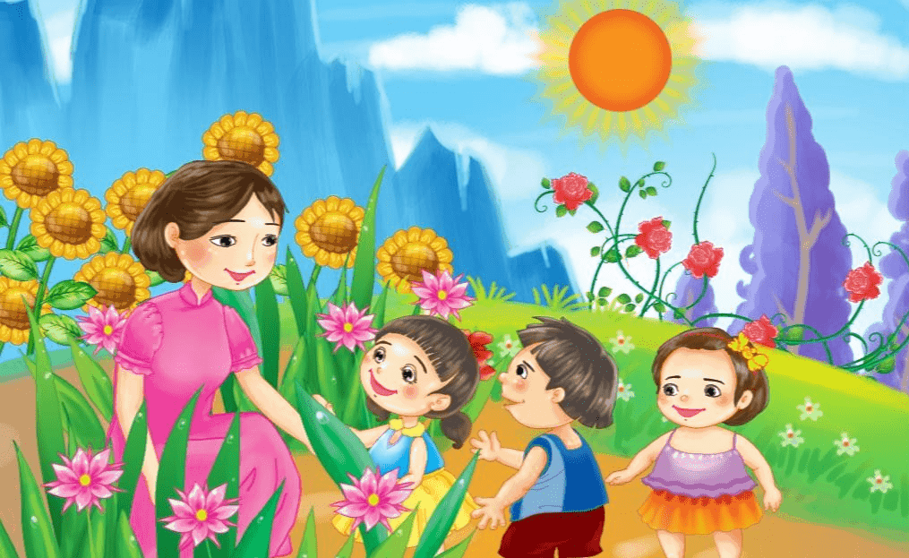

Slide 7

Bài thơ: Ong và bướm

Slide 8

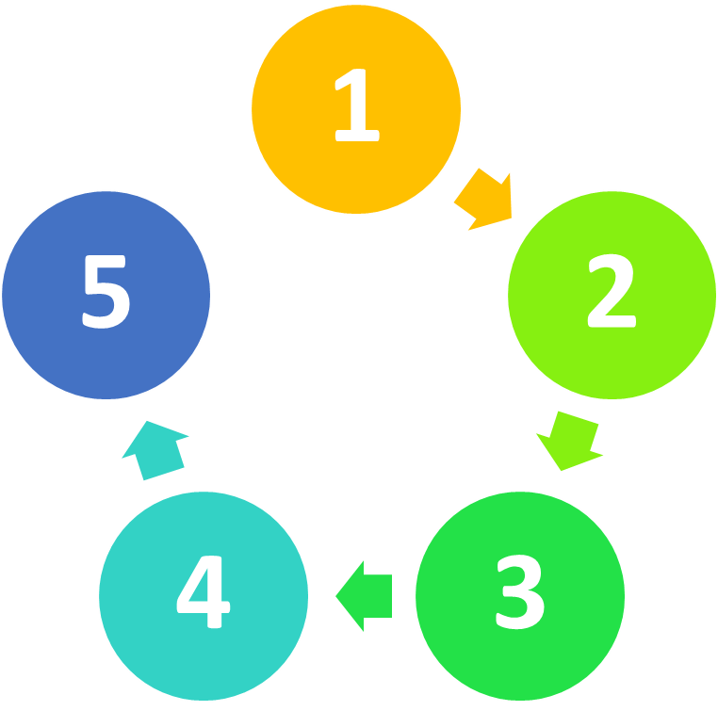

Trò chơi: Thử tài bé yêu

Slide 9
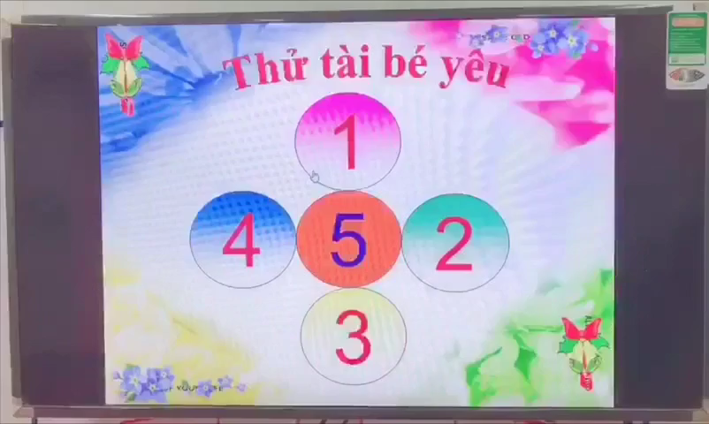

Slide 10
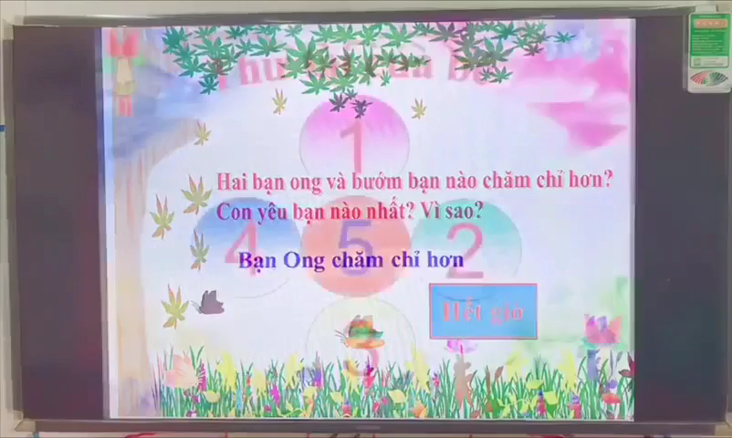

Slide 11

Bài học đến đây kết thúc
Xin chào và hẹn gặp lại

